Slide 1
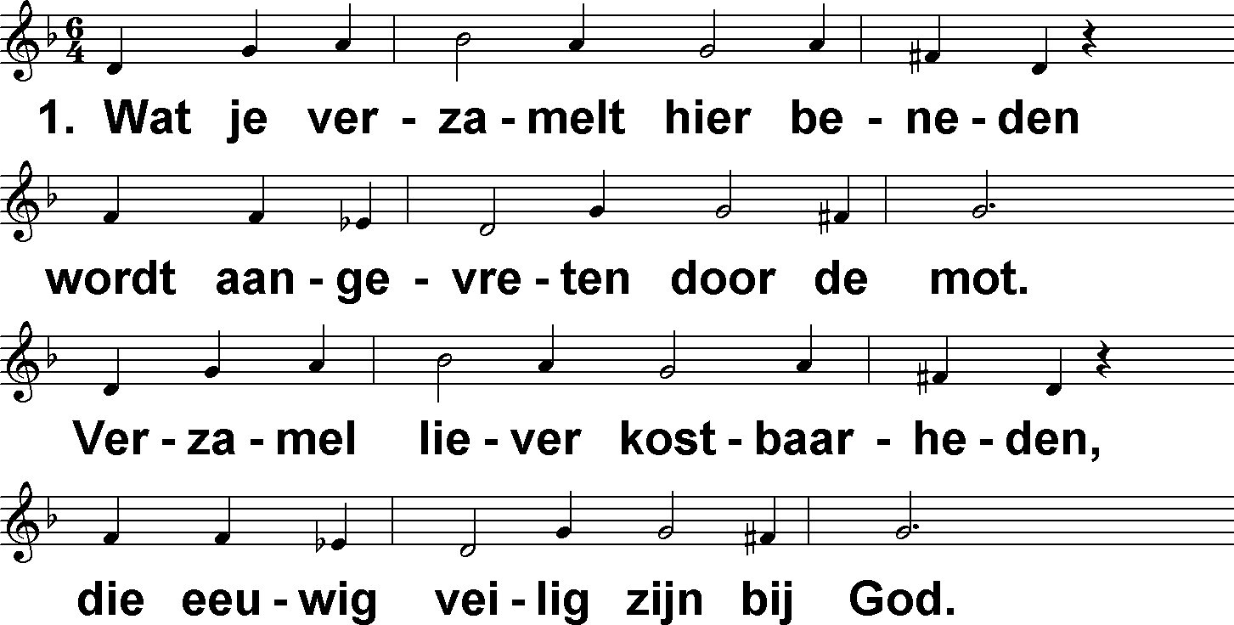
Waardevast kapitaal (DbdB) t. J/P. Kuijper; m. G. Neumark

Slide 2
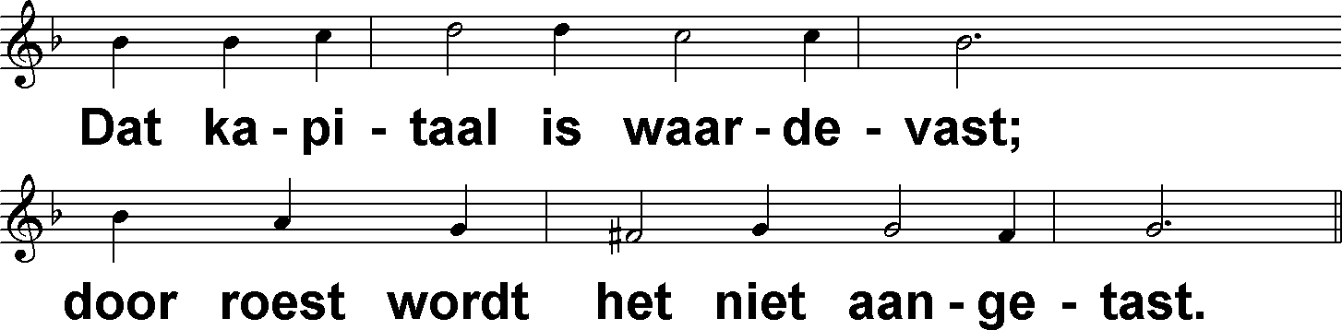
Waardevast kapitaal (DbdB) t. J/P. Kuijper; m. G. Neumark

Slide 3
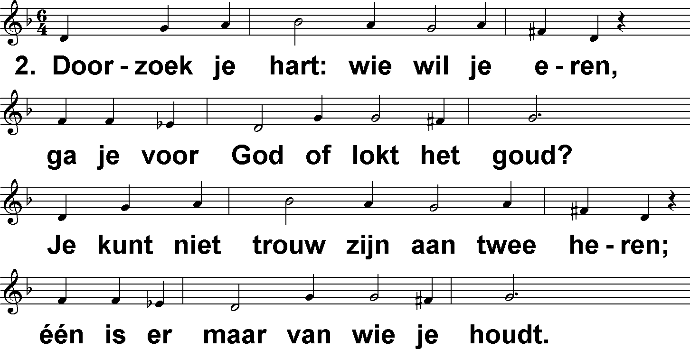
Waardevast kapitaal (DbdB) t. J/P. Kuijper; m. G. Neumark

Slide 4
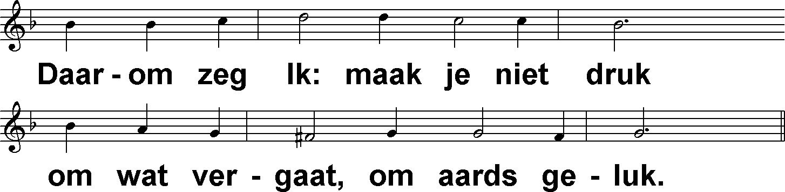
Waardevast kapitaal (DbdB) t. J/P. Kuijper; m. G. Neumark

Slide 5
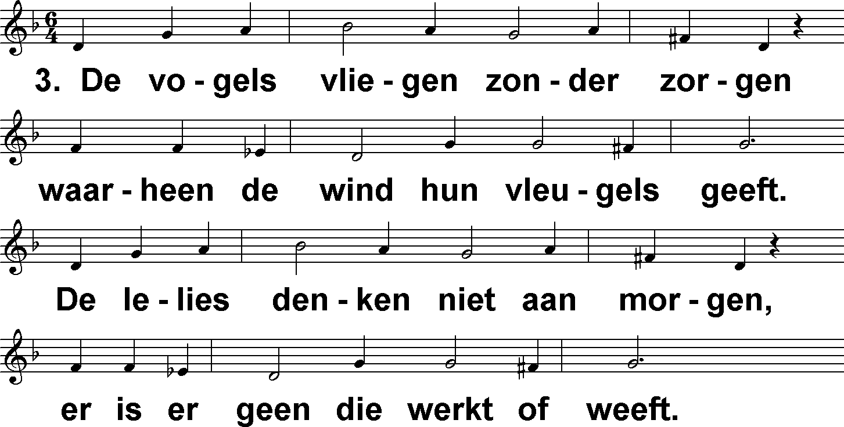
Waardevast kapitaal (DbdB) t. J/P. Kuijper; m. G. Neumark

Slide 6
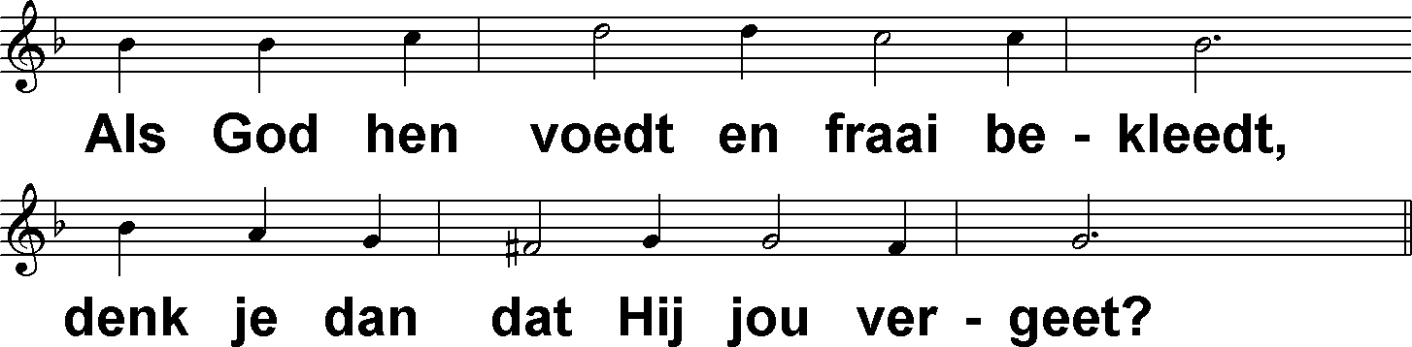
Waardevast kapitaal (DbdB) t. J/P. Kuijper; m. G. Neumark

Slide 7
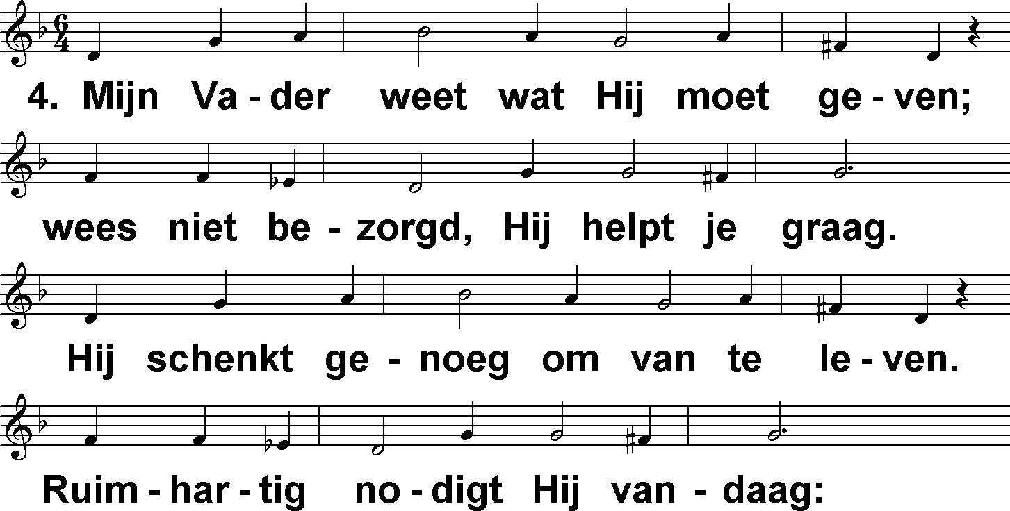
Waardevast kapitaal (DbdB) t. J/P. Kuijper; m. G. Neumark

Slide 8
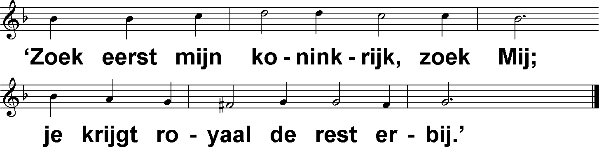
Waardevast kapitaal (DbdB) t. J/P. Kuijper; m. G. Neumark

